Slide 1
МДК 01.01 Разработка программных модулей
Курсовой проект на тему: Разработка программного модуля: Телепрограмма
Специальность:
09.02.07 Информационные системы и программирование.
Курс 3
Группа: 32ИС-21
Выполнил:
Исхаков Д.Р.
Руководитель:
Назаров В.Ю.

Slide 2
Цель
улучшение качества предоставления пользователям информации о телепрограмме на сегодняшний день.
Задачи
Разработка удобного графического интерфейса для взаимодействия пользователя с программой.
Создание базы данных для хранения всей нужной информации об телепрограммах.
Реализовать функционал отображения телепрограммы с учётом телеканала, телепередачи, а также времени начала и времени окончания.
Объект исследования
Приложение, которое разрабатывается для обеспечения удобного доступа пользователя к информации о телепередачах.

Slide 3
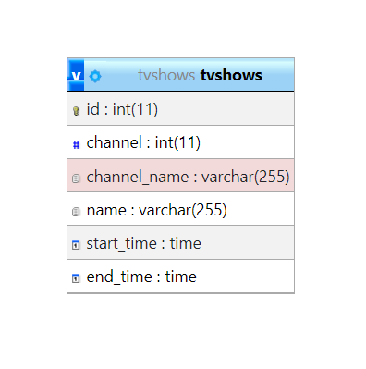
Er- диаграмма базы данных

Slide 4
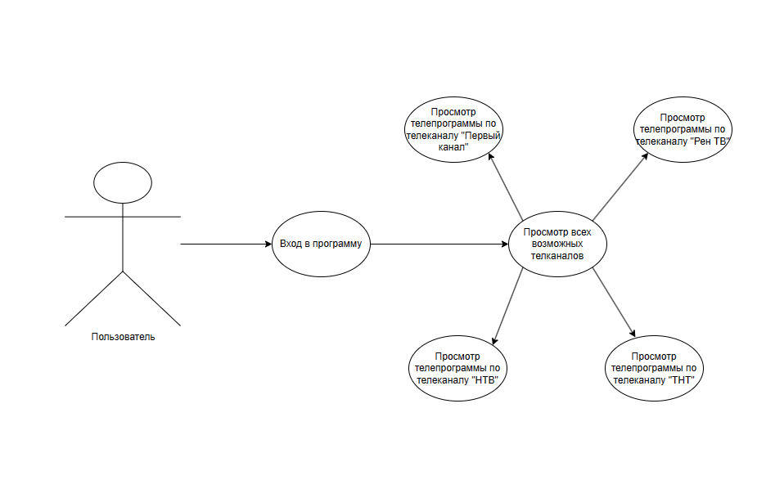
Диаграмма прецедентов

Slide 5
Выявленная проблема и предложение её решения
Проблема: пользователь не знает какая передача идёт в данный момент времени.
Решение: добавить в приложение таймер-часы, которые будут показывать реальное время, чтобы пользователю было легче ориентироваться в расписании телепрограмм.

Slide 6
Выявленная проблема и предложение её решения
Проблема: при повторном открытии приложения, программа показывала расписание телепрограмм несколько раз(одно и тоже).
Решение: при каждом закрытии приложения, программа очищает базу данных от информации, а при включении программы в следующий раз, база данных будет снова заполнена.

Slide 7
Ссылка на проект: https://github.com/IskhakovDamir/Cursovaya_rabota

